Slide 1
Construção de Compiladores
Análise Semântica
Exemplos sob a Perspectiva da Implementação

Slide 2
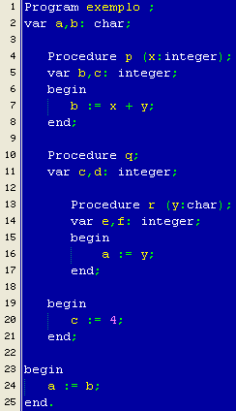
Análise Semântica
Abre escopo
Fechar escopo

Slide 3
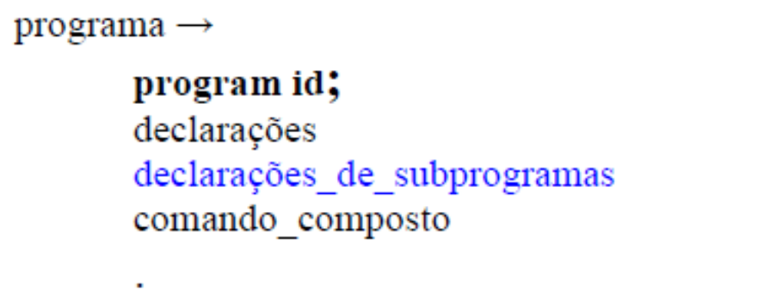
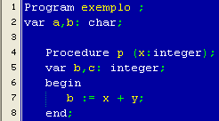
Análise Semântica
Procedimento analisador_sintático {
pilhaEsc = new Pilha();
obtenha_símbolo();
PROG();
}
Procedimento PROG {
se simbolo_lido.token != “Programa” então
ERRO(“falta programa”);
senão {
pilhaEsc.push(“$”);
obtenha_símbolo();
se simbolo_lido.tipo == IDENT então
pilhaEsc.add(simbolo_lido.token);
obtenha_símbolo();
se simbolo_lido.token == “;” então
DECL();
…
}

Slide 4


Análise Semântica
8
pilhaEsc = new Pilha();

Slide 5
Análise Semântica
8
pilhaEsc.push(“$”);
$

Slide 6
Análise Semântica
8
pilhaEsc.push(exemplo);
exe..
simbolo_lido.token
$

Slide 7
Análise Semântica
8
a
pilhaEsc.push(a);
exe..
$

Slide 8
Análise Semântica
8
b
a
pilhaEsc.push(b);
exe..
$

Slide 9
Análise Semântica
8
p
b
a
pilhaEsc.push(b);
exe..
$

Slide 10
Análise Semântica
8
$
p
b
a
pilhaEsc.push(“$”);
exe..
$

Slide 11
Análise Semântica
8
x
$
p
b
a
pilhaEsc.push(x);
exe..
$

Slide 12
Análise Semântica
8
b
x
$
p
b
a
pilhaEsc.push(b);
exe..
$

Slide 13
Análise Semântica
8
c
b
x
$
p
b
a
pilhaEsc.push(c);
exe..
$

Slide 14
Análise Semântica
8
c
b
x
$
p
b
a
pilhaEsc.procurar(b);
Observação 1:
Note que a pilha retorna a referência correta
exe..
$
Observação 2:
Como saber se identificar é declarado ou usado?

Slide 15
Análise Semântica
x ← 0;
…
se simbolo_lido.tipo == IDENT então {
se (x==0)
pilhaEsc.add(simbolo_lido.token);
senão
pilhaEsc.procurar(simbolo_lido.token);
obtenha_símbolo();
…
}
pilhaEsc.procurar(b);
se simbolo_lido.token == BEGIN então x++;
se simbolo_lido.token == END então x--;
Observação 2:
Como saber se identificar é declarado ou usado?

Slide 16
Análise Semântica
8
c
b
x
$
p
b
a
pilhaEsc.procurar(x);
exe..
$

Slide 17
Análise Semântica
8
c
b
x
$
p
b
a
pilhaEsc.procurar(y);
exe..
$
ERRO

Slide 18
Análise Semântica
8
c
b
x
$
p
b
a
While (topo != “$”)
pilhaEsc.pop()
pilhaEsc.pop() // retirar $
exe..
$

Slide 19
Análise Semântica
Observação 3:
E o identificador do programa?
8
c
b
x
$
exemplo;
p
b
a
exe..
$

Slide 20
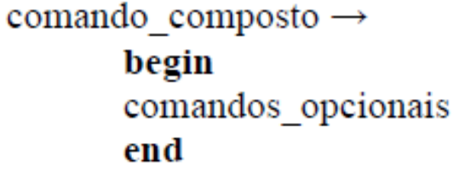
Análise Semântica
Observação 4:
Como fechar o escopo?
Procedimento COM_COMP {
se simbolo_lido.token != “begin” então;
ERRO(“falta begin”);
senão {
obtenha_símbolo();
COM_OPC();
se simbolo_lido.token != “end” então
ERRO(“falta end”);
senão
x--;
fecharEscopo();
obtenha_símbolo();
…
}
ERRADO

Slide 21
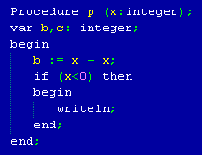
Análise Semântica
Observação 4:
Como fechar o escopo?
Procedimento COM_COMP {
se simbolo_lido.token != “begin” então
ERRO(“falta begin”);
senão {
obtenha_símbolo();
COM_OPC();
se simbolo_lido.token != “end” então
ERRO(“falta end”);
senão
x--;
se (x == 0) então
fecharEscopo();
obtenha_símbolo();
…
}
fecharEscopo
C := 10;

